Slide 1
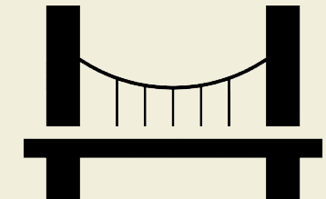
도서명: 건축의 재구성
저자: Stephen Kieran
출판사: 시공문화사
출판년도: 2006년 3월
과거
현재
마스터 빌더
건축가
시공자
제품기술자
재료공학자
기타 등등

